Slide 1
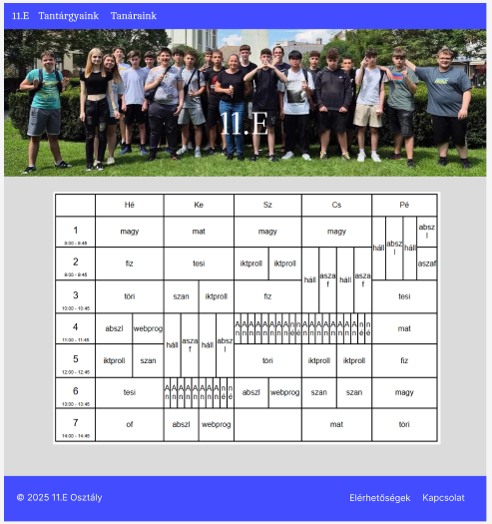
11.E osztály weboldal készítési folyamata
Csapatkapitány: Staudt István
Csapattagok: Himpelman János Tamaskó Szabolcs

Slide 2
Projekt és annak határideje:
-Meg kellett csinálni a 11.E osztály weboldalját, órarendjét és azon belül a tantárgyaknál weboldalakat ahol bemutatjuk a tanárt aki tanítja az adott tantárgyat és azoknak egy tartalomjegyzéket -A projekt határidejére 2 hetet kaptunk

Slide 3
Feladatok kiosztása:
Staudt István
Csapatkapitány:
Himpelman János
Csapattárs:
-Főoldal html-jének, css-ének fejlesztése
-Kép keresés
-PPT elkészítése
-Github létrehozása
-Figma elkészítése -További html-ek, css-ek befejezése
Tamaskó Szabolcs
Csapattárs:
-Scrum dokkumentáció elkészítése -Weboldal dokkumentáció elkészítése -Főoldal html-jében, css-ében segítség

Slide 4
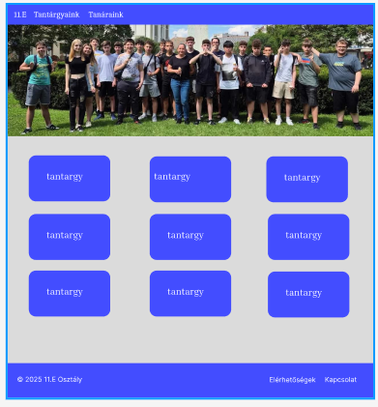
Figma látványtervek:
Főoldal:
Tantárgyak:

Slide 5
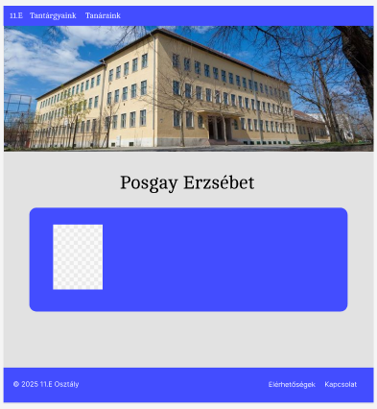
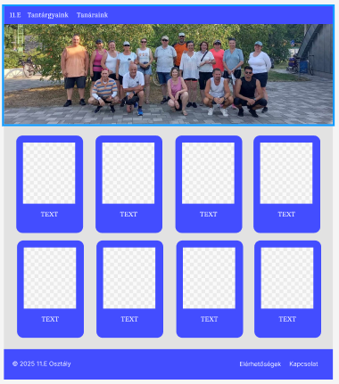
Különböző tanárok mintaoldalai:
Tanáraink:

Slide 6
Nehézségek fejlesztés során:
-Elején a csapatmunka nem volt szinkronban
-Szeptember 7: Büntetésből következő órára (Szeptember 8.-ára) meg kellett csinálni az egész projektet

